Slide 1
Ergonomie des systèmes d’information : vers de nouvelles modalités d’interaction visant à diminuer les contraintes de temps et d’espace
XX ème Congrès SFSIC (Metz, 8,9 & 10 juin 2016)
Mohamed Djouani
Laboratoire CIMEOS – EA 4177
Université de Bourgogne
Notes:
Présentation
Thèmes de recherche
Objectif de l’étude

Slide 2
PLAN
1. Problématique
2. Un dispositif de navigation breveté
3. Objectifs et positionnement théorique
4. Protocole expérimental
5. Principaux résultats
Notes:
Points Clés de la présentation

Slide 3
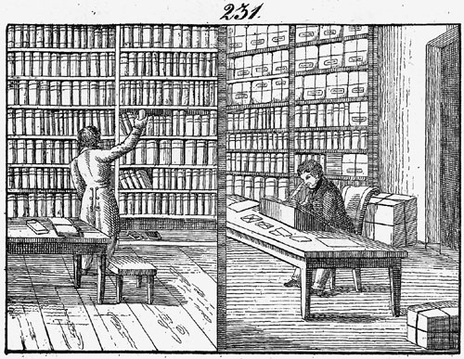
INTRODUCTION
Recherche d'information sans ordinateur
Notes:
1) La recherche d’information = activité humaine ancienne.
2) Pour trouver une information = l’usager, l’ensemble de documents et entre les deux, le spécialiste de l’information qui cherchait l’information ou le document.
3) La généralisation de la micro-informatique = mise au point d’interfaces rendues accessibles via le web.
+ moteurs de recherche et annuaires de recherche, étaient créés pour permettre de trouver en texte intégral, l'information sur le web.
4) Depuis plusieurs années, la technologie numérique s’est peu à peu substituée aux supports habituels de l'écrit (endroits publics, administrations…)
Quels sont les effets du document numérique sur la représentation mentale des utilisateurs ? Quelles conséquences sur le traitement de l’information ? Le document numérique modifie-t-il réellement les logiques de navigation et les processus de compréhension ?

Slide 4
1.PROBLEMATIQUE
La recherche d’information : activité complexe
Abstraction (perte d’informations)
Problèmes liés à la navigation et la représentation mentale de la structure du document.
Notes:
La RI = activité complexe car elle met en jeu les processus cognitifs chez l’utilisateur (Mémoire + Compréhension + Traitement de l’information).
La variété des contenus des pages web + la diversité des informations sur le web sont des éléments qui rendent difficile l'accès à l'information.
Problèmes liés à la navigation + représentation mentale de la structure du document.

Slide 5
1.PROBLEMATIQUE
Représentation
Contenu ?
Structure ?
Volume?
Navigation
Consultation de pages inutiles
Echec
Stratégies « essai- erreur »
Page d'accueil (site www.apple.fr juin 2004)
Notes:
Imaginez-vous sur une page d’accueil d’un site web (Apple) avec une multitude de liens et d’informations.
Difficultés à se repérer, et se représenter la structure du site et les informations derrière chaque lien
Stratégie « essai – erreur » = problèmes de désorientation ou de surcharge cognitive.

Slide 6

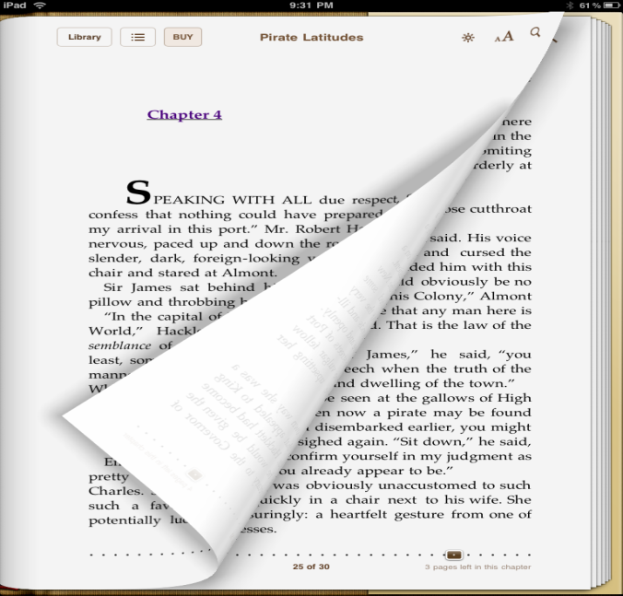
CONSULTER UN DOCUMENT EN PROFONDEUR
Notes:
Réintroduire la possibilité de feuilleter un document de manière analogue à un document papier.

Slide 7
2.UN DISPOSITIF DE NAVIGATION BREVETE (Caro,2007)
Survol du document
Pré visualiser la page avant de la charger
Intégrer la prévisualisation aux outils de navigation usuels
Notes:
Lecture de la diapo

Slide 8
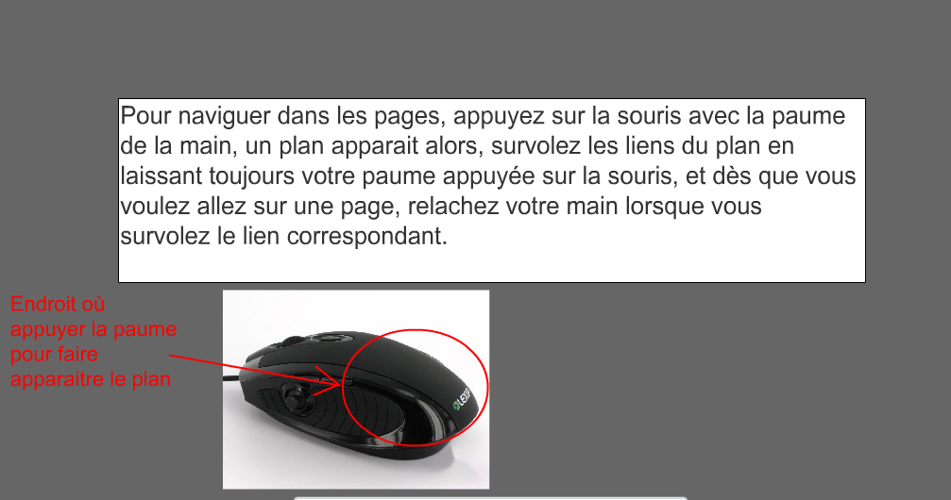
2.UN DISPOSITIF DE NAVIGATION BREVETE (Caro,2007)
Souris à commande de prévisualisation
Notes:
Une partie importante du corps de la souris (en rouge) est montée sur ressort (système analogue à des amortisseurs).
En exerçant une pression de la main sur le corps de la souris, la zone en rouge par exemple peut s'abaisser dans un mouvement continu, ce qui donne accès à la navigation
cartographique.
À ce moment, un déplacement latéral de la souris est possible et permet d'afficher un aperçu de chaque écran.

Slide 9
2.UN DISPOSITIF DE NAVIGATION BREVETE(Caro,2007)
Prévisualisation en mode plan
DEMONSTATION
Notes:
Ce que je vais vous présenter est un dispositif technique breveté destiné à être incorporer dans une souris informatique et à faciliter la recherche d’information dans des documents numériques
Imaginez vous sur une page d’accueil d’un site web (Apple) avec une multitude de liens et d’informations
On a du mal a se représenter la structure du site et les informations derrière chaque lien
VOUS ALLEZ VOIR UNE DEMO AVEC 3 TEMPS :
1 er temps = Affichage du plan du site (correspond à l’appui vertical de la main sur le corps de la souris)
2 ème temps = Déplacement latéral du curseur de la souris avec prévisualisation de chaque page
3 ème temps = affichage en texte plein de la page d’interet (qui correspond au relachement de la main sur le corps de la souris)
DEMO

Slide 10
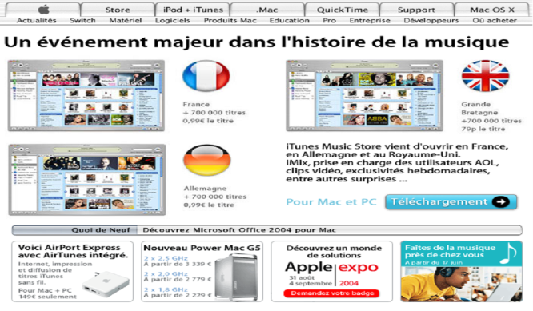

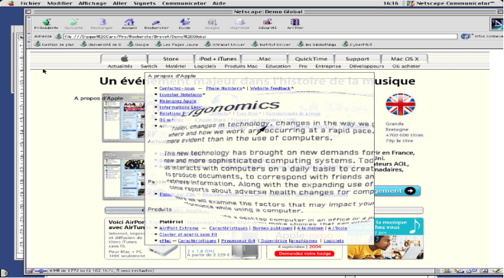
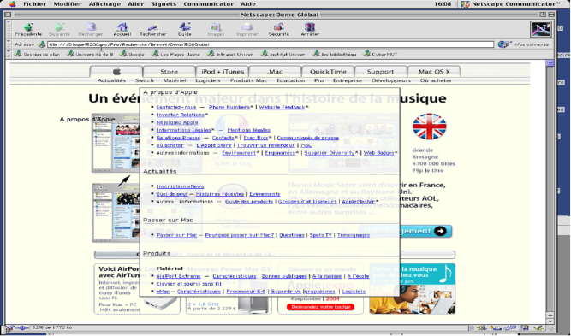

2.Un dispositif de navigation breveté (Caro,2007)
3
Relâchement de la main sur le corps de la souris
2
Déplacement latéral et prévisualisation de chaque page
1
Appui vertical sur le corps de la souris
Notes:
Lecture de la diapo

Slide 11

2.Un dispositif de navigation breveté (Caro,2007)
PAGE D’ACCUEIL
PLAN DU SITE
PAGE CIBLEE
Page du site avec 3 espaces (page, plan, prévisualisation)
Notes:
Page d’accueil : page d’origine en texte plein
Plan du site : via transparence
Page ciblée : prévisualisation d’une page dont le lien est survolé sur le plan du site

Slide 12
3.OBJECTIFS
Examiner les effets d’un dispositif de navigation
Optimiser la recherche d’information
Alléger les ressources cognitives en mémoire de travail
Faire varier la modalité de recherche.
Notes:
Lecture de la diapo

Slide 13
HYPOTHESES
Un dispositif de navigation
Améliorer la planification de recherche
alléger les mécanismes de recherche et de traitement de l’information.
diminuer la charge cognitive en mémoire
Notes:
Lecture de la diapo

Slide 14
3. POSITIONNEMENT THEORIQUE
Modèle cognitif Evaluation - Sélection -Traitement (Rouet & Tricot, 1998)
Théorie de la charge cognitive (Sweller, 1999)
Interfaces zoomables et control menus (Pook,2001)
Notes:
1) Pour mieux comprendre les processus cognitifs on s’est appuyé sur le modèle de Rouet et Tricot.
Ce modèle de recherche d’information se rapproche le plus des stratégies de recherche des utilisateurs.
C’est un modèle cyclique qui s'appuie sur les théories de la mémoire sur la résolution de problèmes.
Il comprend 2 niveaux :
Un premier niveau avec 3 phases :
Evaluation - Sélection - Traitement :
Un second niveau avec 3 étapes :
la planification, le contrôle et la régulation.
2) Un autre modèle sur lequel nous nous sommes appuyé est la théorie de la charge cognitive (Sweller).
L’intérêt du modèle est qu’il prend en compte 3 type de charge
La charge intrinsèque
La charge extrinsèque
La charge pertinente
Pour pouvoir favoriser un bon apprentissage, l’idée est d’optimiser la charge pertinente et de manipuler la charge intrinsèque pour dégager des ressources cognitives.
3) Concept du « systèmes de vues multiples » développé par Stuart SPOOK (2001)

Slide 15
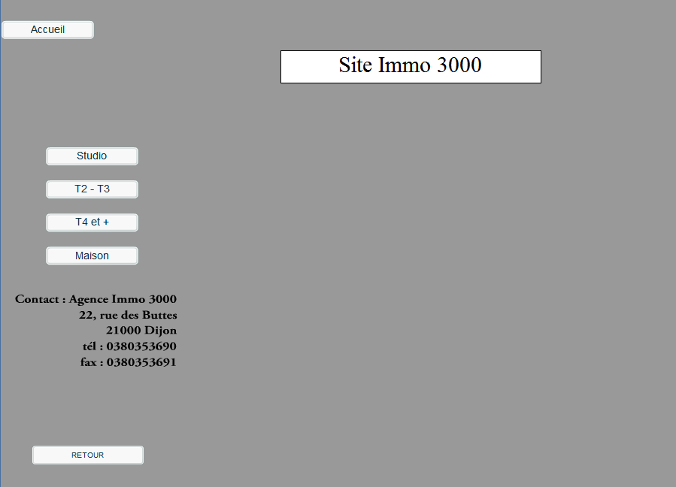
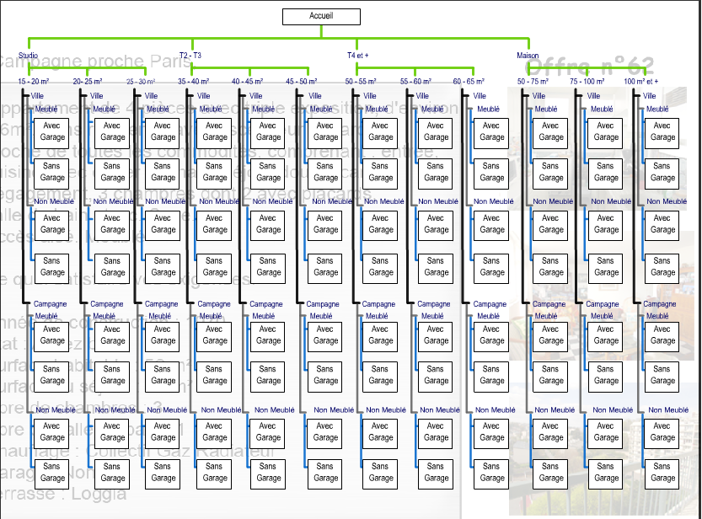
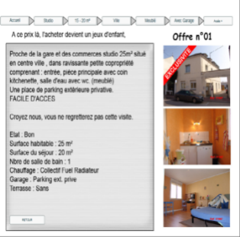
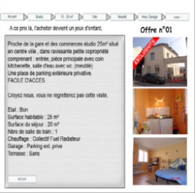
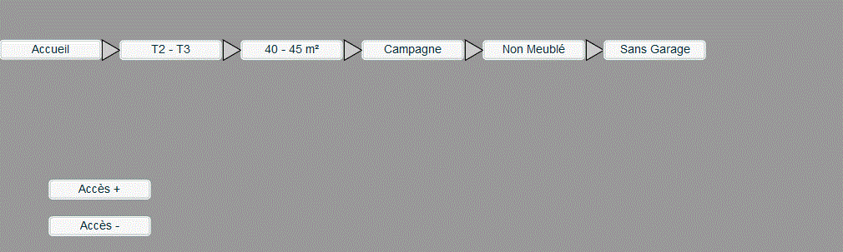
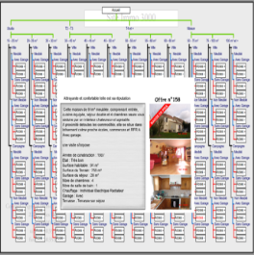
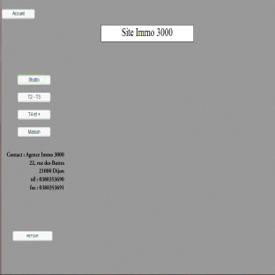
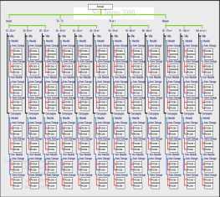
4. PROTOCOLE EXPERIMENTAL
Condition « normale »
Condition « plan »
Notes:
Un site web expérimental qui représente une agence immobilière (300 fiches de logements)
2 conditions expérimentales ( normale vs plan)

Slide 16
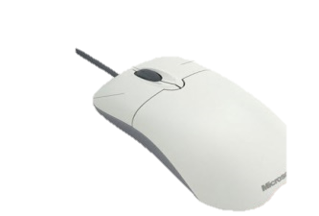
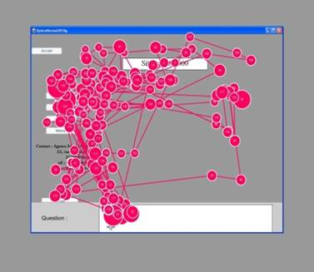
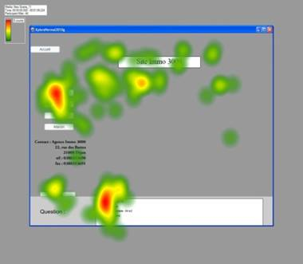



4. PROTOCOLE EXPERIMENTAL
185 Participants
Etudiants (âge moyen = 20,25 ans)
Séniors (âge moyen = 69,25 ans)
Variables Dépendantes
Temps de recherche
Nombre de pages visitées
Consultation de la consigne de recherche (témoin objectif de la charge cognitive)
Evaluation subjective de la charge cognitive
Variables indépendantes
Modalité de recherche ( normale vs plan)
Age (variable inter)
Complexité de la recherche (variable intra).
Expérience1
GAZE PLOTS VS HEAT MAPS
Expérience 2 : Eye tracking
Expérience 3
Expérience 4
Notes:
4 expériences au total avec 185 participants :
Expérience 1 (exploratoire) = comparaison 2 systèmes de recherche d’information ( condition de recherche traditionnelle vs condition de recherche transparente).
Expérience 2 = Nous avons utilisé la technique de l’oculométrie (Eye tracking) qui consiste a capturer les mouvements occulaires. Nous avons modifié le matériel par l’ajout d’une modalité intermédiaire (affichage du plan sans possibilité de prévisualisation d’un escamot ( fenêtre pop up ).
Expérience 3 = tablette tactile (nous avons installé le même corpus de document que dans les expériences précédentes).
Expérience 4 : Souris Lexip 3 D (On a eu la chance de pouvoir trouver dans le commerce une souris 3 D dont le corps bascule et qui se rapprochait assez de celui de notre dispositif breveté).

Slide 17
5. PRINCIPAUX RESULTATS
Effet de la modalité
Temps de recherche
Notes:
Le temps de recherche = le temps est plus réduit dans la modalité Plan que dans la modalité Normale ( le dispositif de prévisualisation semble être bénéfique tant pour les étudiants que pour les séniors).

Slide 18
5. PRINCIPAUX RESULTATS
Effet de l’âge
Temps de recherche
Notes:
Les étudiants mettent moins de temps que les séniors pour trouver l’information pertinente ( résultats concordent avec la littérature sur le vieillissement).
La durée d’exploration des pages web est donc plus longue chez les séniors.

Slide 19
5. PRINCIPAUX RESULTATS
Effet de la complexité
Pages consultées
Notes:
On observe un effet de la complexité du premier au second niveau (effet d’apprentissage?)

Slide 20
5. PRINCIPAUX RESULTATS
Effet de la modalité
Consultation de la consigne
Notes:
La consigne est moins consultée dans la modalité plan que dans la modalité normale

Slide 21
5. PRINCIPAUX RESULTATS
Consultation de la consigne
Notes:
la consigne est moins consultée dans la modalité Plan par les deux Groupes.

Slide 22
5. PRINCIPAUX RESULTATS
Effet de la modalité
Evaluation de la charge mentale
Notes:
Le coefficient de charge est moins important dans la modalité plan que dans la modalité normale

Slide 23
5. PRINCIPAUX RESULTATS
Effet de l’âge
Evaluation de la charge mentale
Notes:
le coefficient de charge est moins important pour les seniors.

Slide 24
CONCLUSION
Objectif = tester un dispositif de prévisualisation
Effets significatifs relevés (temps de recherche, consigne, pages visitées, charge mentale)
Ce dispositif (aide externe) allège les mécanismes de traitement de l’information.
Meilleure représentation de l’information adéquate.
Quelques limites : choix du corpus (recherche de logements) + choix des participants.
Notes:
Lecture de la diapo

Slide 25
Merci de votre attention !
Et de votre participation…

